Slide 1
Игра - симулация на оцеляване на агенти в агресивна среда
Разработил: Велислав Андонов Андонов
Фак. №: 2201697008

Slide 2
Увод
Разработеният проект представлява симулация на оцеляване на агенти в агресивна среда под формата на игра. Ролята на потребителя е наблюдател или бог, като той има способността да модифицира средата, докато реалните играчи представляват агенти. Тяхната цел е да оцелеят в средата, като единственото което заплашва живота им са останалите агенти. Така всеки агент ще се стреми да подобри шансовете си за оцеляване чрез плячкосване на ресурсите на средата или убиване на по-слаби агенти.

Slide 3

Използвани технологии
Java
Jade
Protégé
OWL API
Swing
Bing Image Creator
Adobe Photoshop

Slide 4
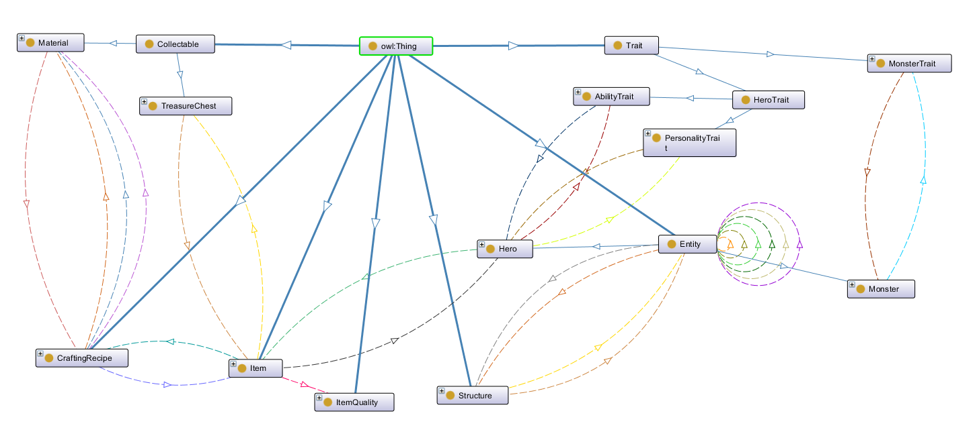
Онтология
Съхранява информация за агентите, както и рецептите за създаване на оборудване и отвари.
Употреба:
Зареждане на рецептите;
Проверка на отношенията на агент с други агенти;
Проверяване на силата на екипираното оборудване на друг агент.

Slide 5
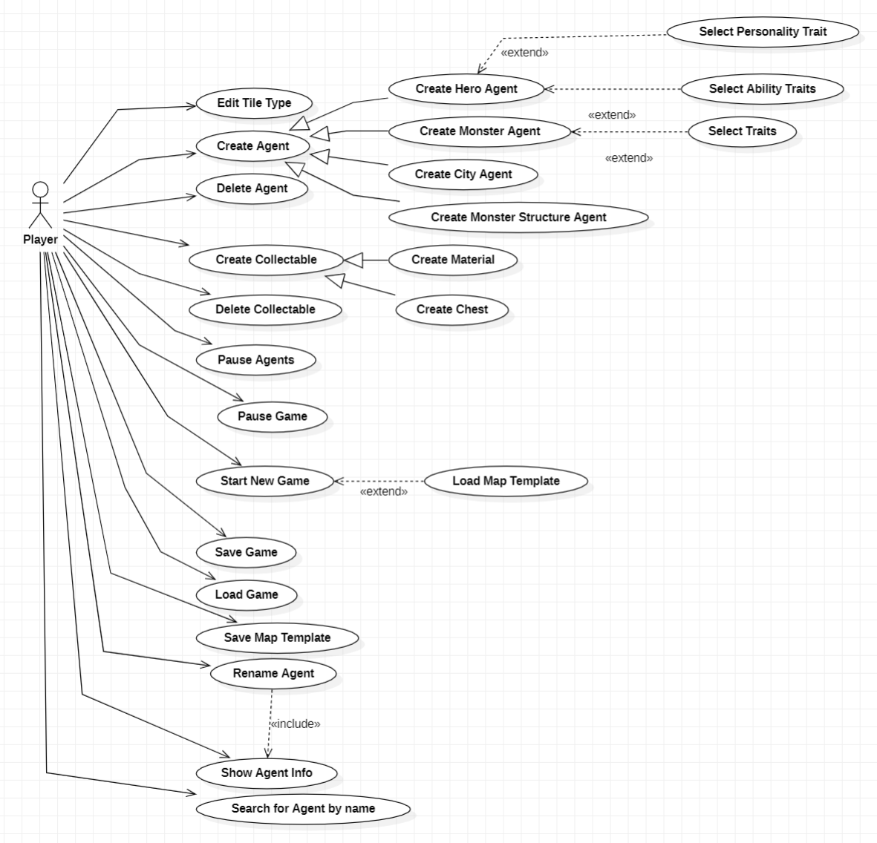
Потребителски функционалности
Промяна на тип плоча;
Създаване и изтриване на агенти
Създаване и изтриване на Collectable
Пауза на агенти
Пауза на играта
Преглеждане на информация за агент
Преименуване на агент
Търсене на агент
Запазване на игра и на карта
Започване на нова игра
Продължаване на запазена игра

Slide 6
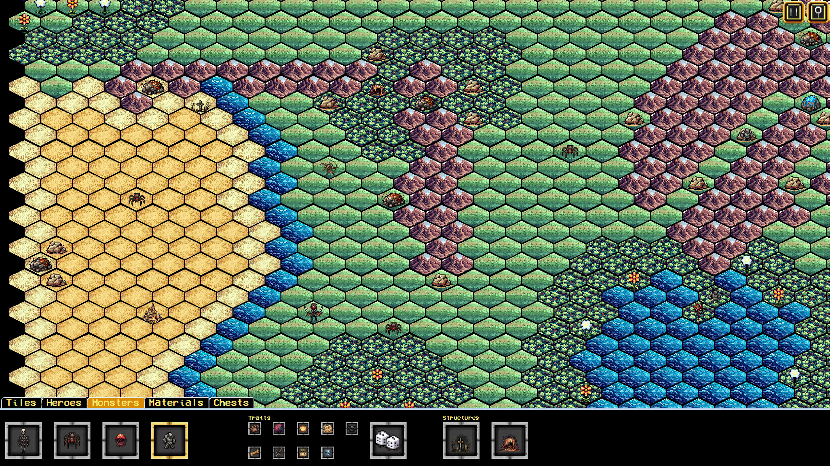
Среда
Представлява 50x50 хексагонови плочи.
Някои плочи блокират движението на агентите, други ограничават или блокират тяхната видимост, а трети извършват уникална функция.

Slide 7
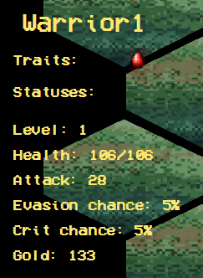
Агенти
Агентите изпълняват действия всеки 1.5 секунди
Притежават 4 главни характеристики:
Кръв
Атака
Шанс за критичен удар
Шанс за избягване на атака
Разделят се на четири типа:
Герои
Чудовища
Градове
Чудовищни бърлоги

Slide 8
Агенти
Притежават 5 отношения помежду си:
Съюзници
Приятели
Неутрални
Неприятели
Врагове
Нивото на отношение между агентите влияе на комуникацията между тях и на предприетите от тях действия.

Slide 9
Агенти
Движещите се агенти виждат на разстояние 2 плочи, а неподвижните виждат на разстояние 3 плочи.
В началото на ход Updater Agent изпраща съобщение на всички агенти, да извършат своя ход:
Сканират заобикалящите ги плочи, като се проверява към кои плочи може да премине агента;
Проверяват видимите плочи за агенти;
Проверяват видимите плочи за collectables;
При засичане на агенти, се изпраща намерението на агента към видимите агенти;
Намерението се обработва;
Изпълняват съответно поведение, взависимост от направените проверки и изпратените намерения от другите агенти.

Slide 10
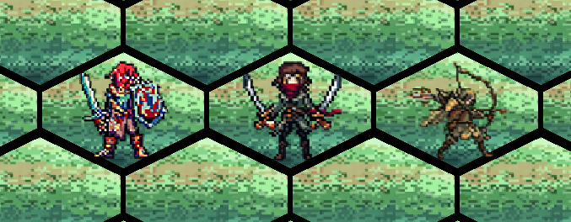
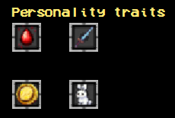
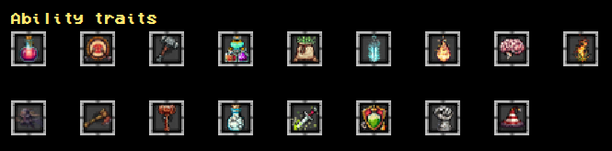
Герои
Най-сложните агенти.
Могат да притежават и използват злато, оборудване и отвари.
Разделят се на 3 вида:
Войн
Асасин
Стрелец
Могат да притежават различни характеристики:
Характеристики на поведението – Притежават винаги една и само една.
Характеристики на способностите

Slide 11
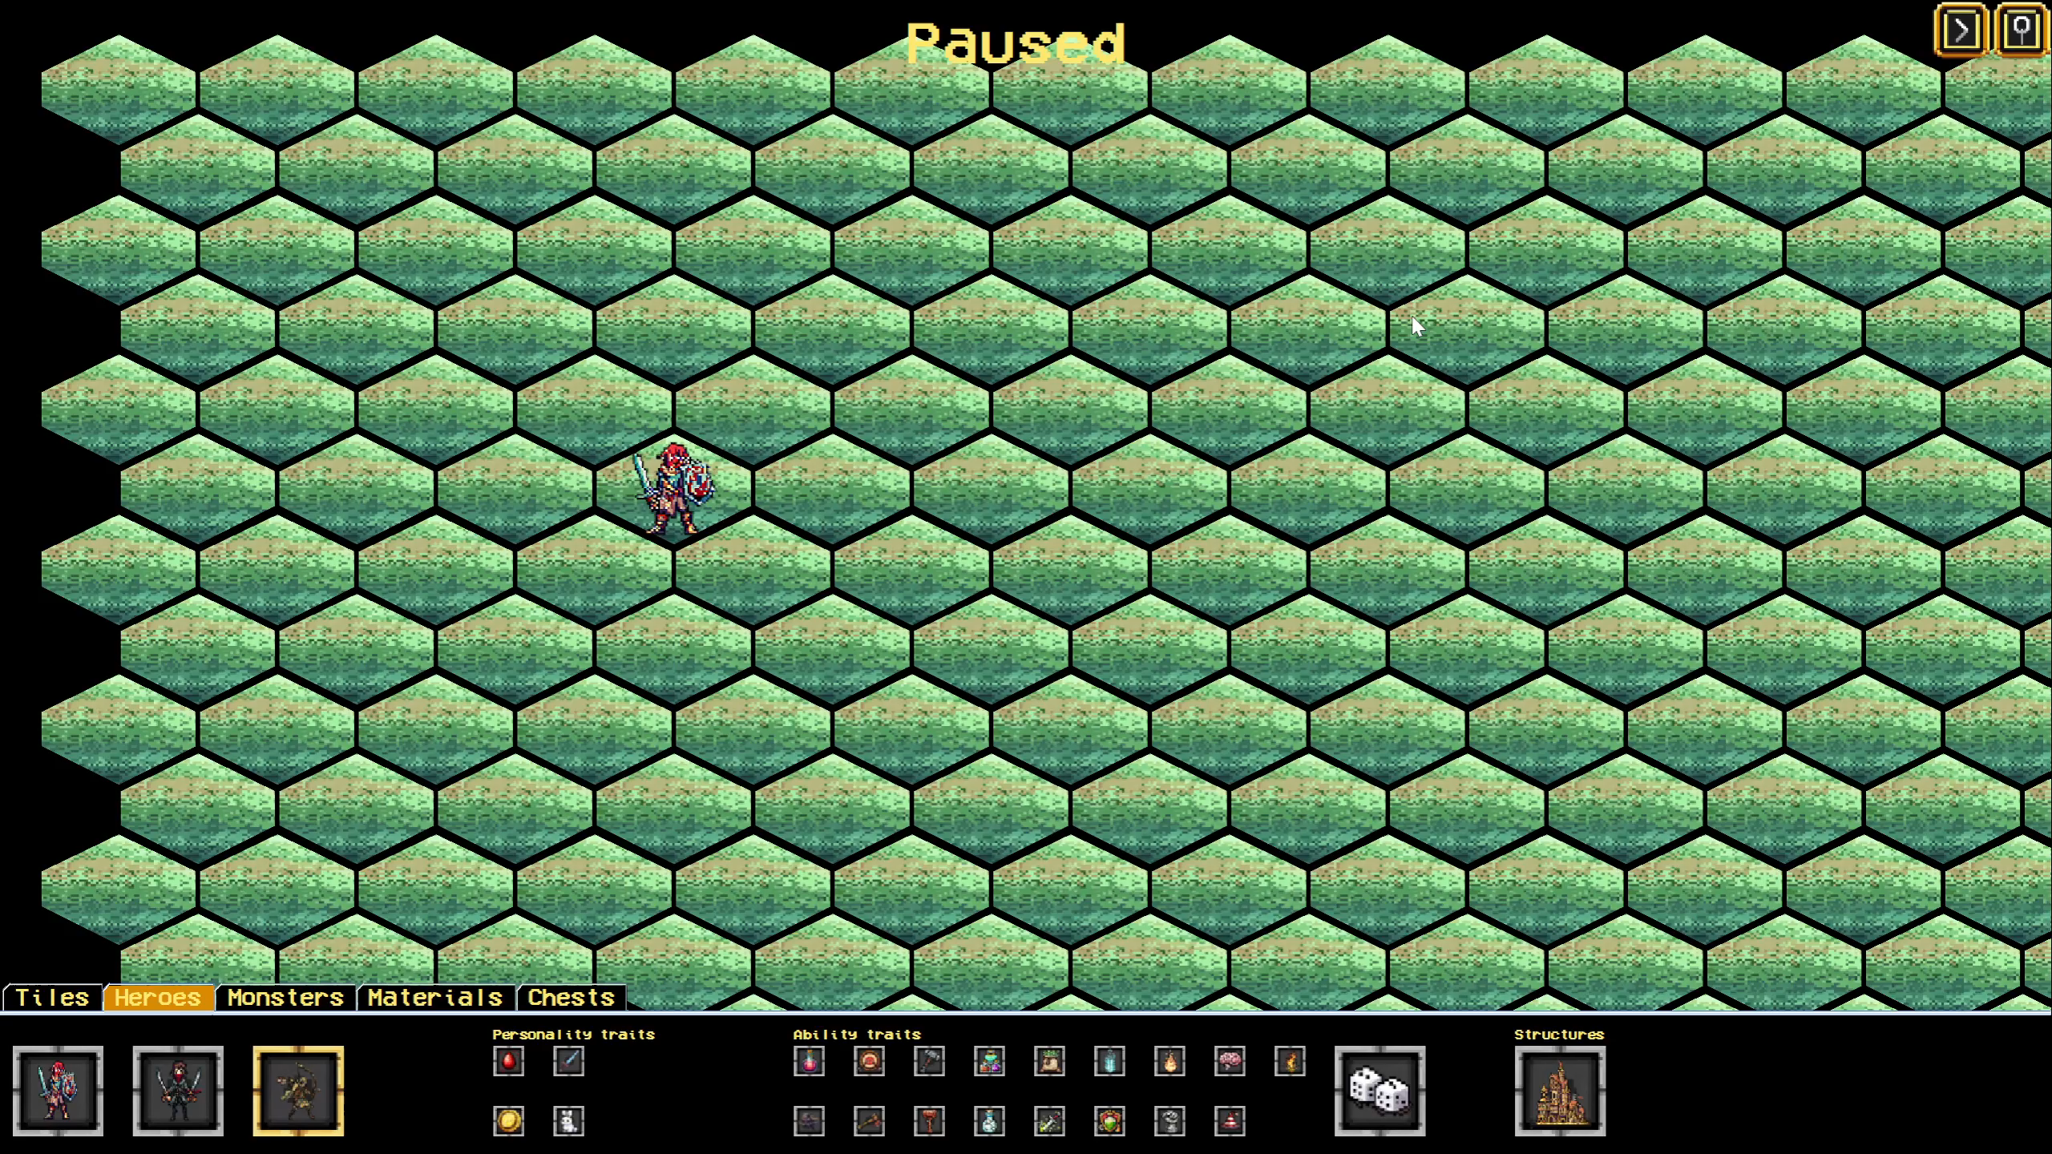
Поведение - Exploration
Изпълнява се, когато агентът не взаимодейства с други агенти и не вижда collectables.
Агентът се предвижва от една плоча към друга.

Slide 12
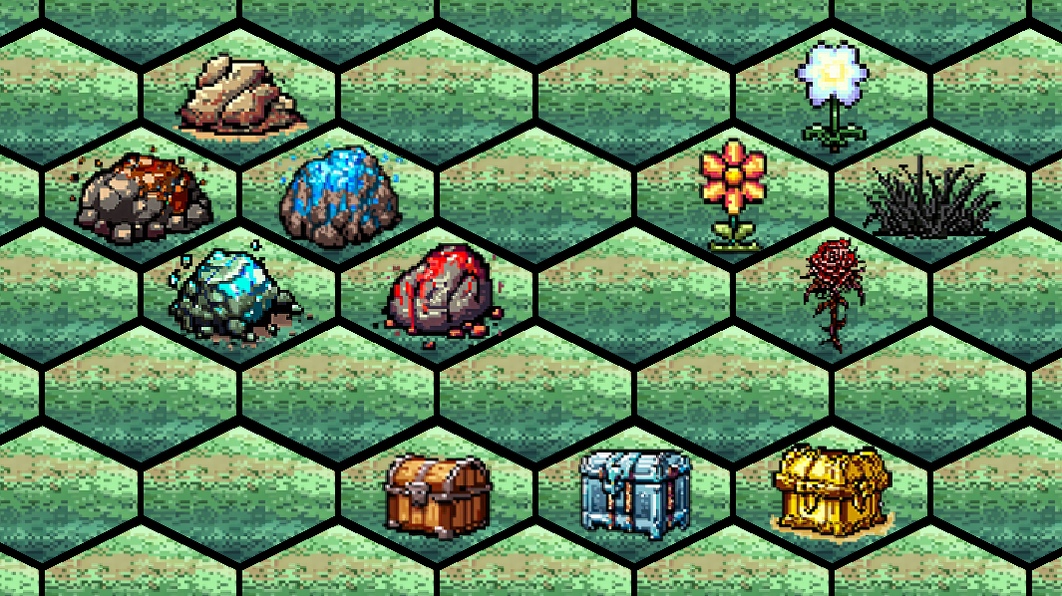
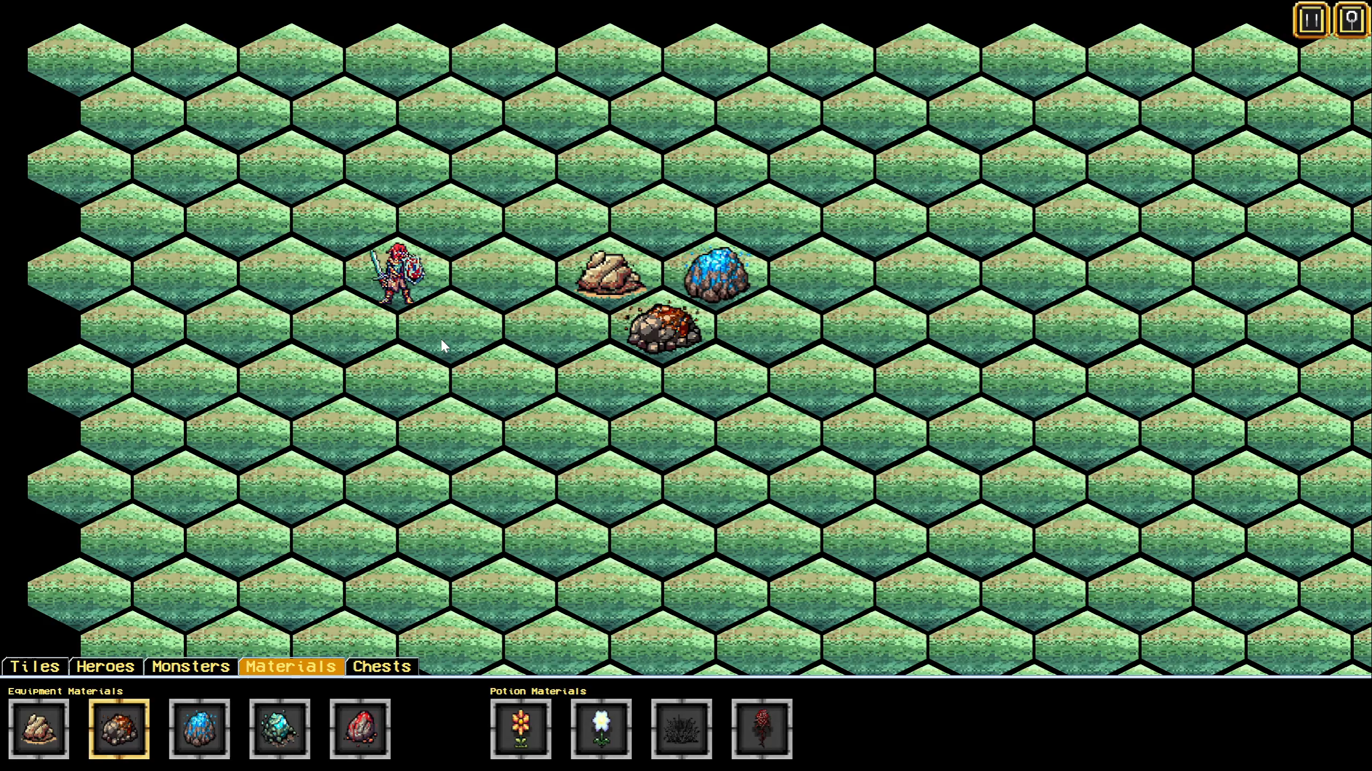
Поведение – Gather Collectables
Collectables – обекти в средата, които се събират от агента.
Изпълнява се, когато агента вижда collectables и не взаимодейства с други агенти.
Агентът събира видян collectable. При засичане на повече от един collectable, се изчислява кого да си зададе като цел чрез ценноста на самия collectable и разстоянието от агента до collectable.

Slide 13
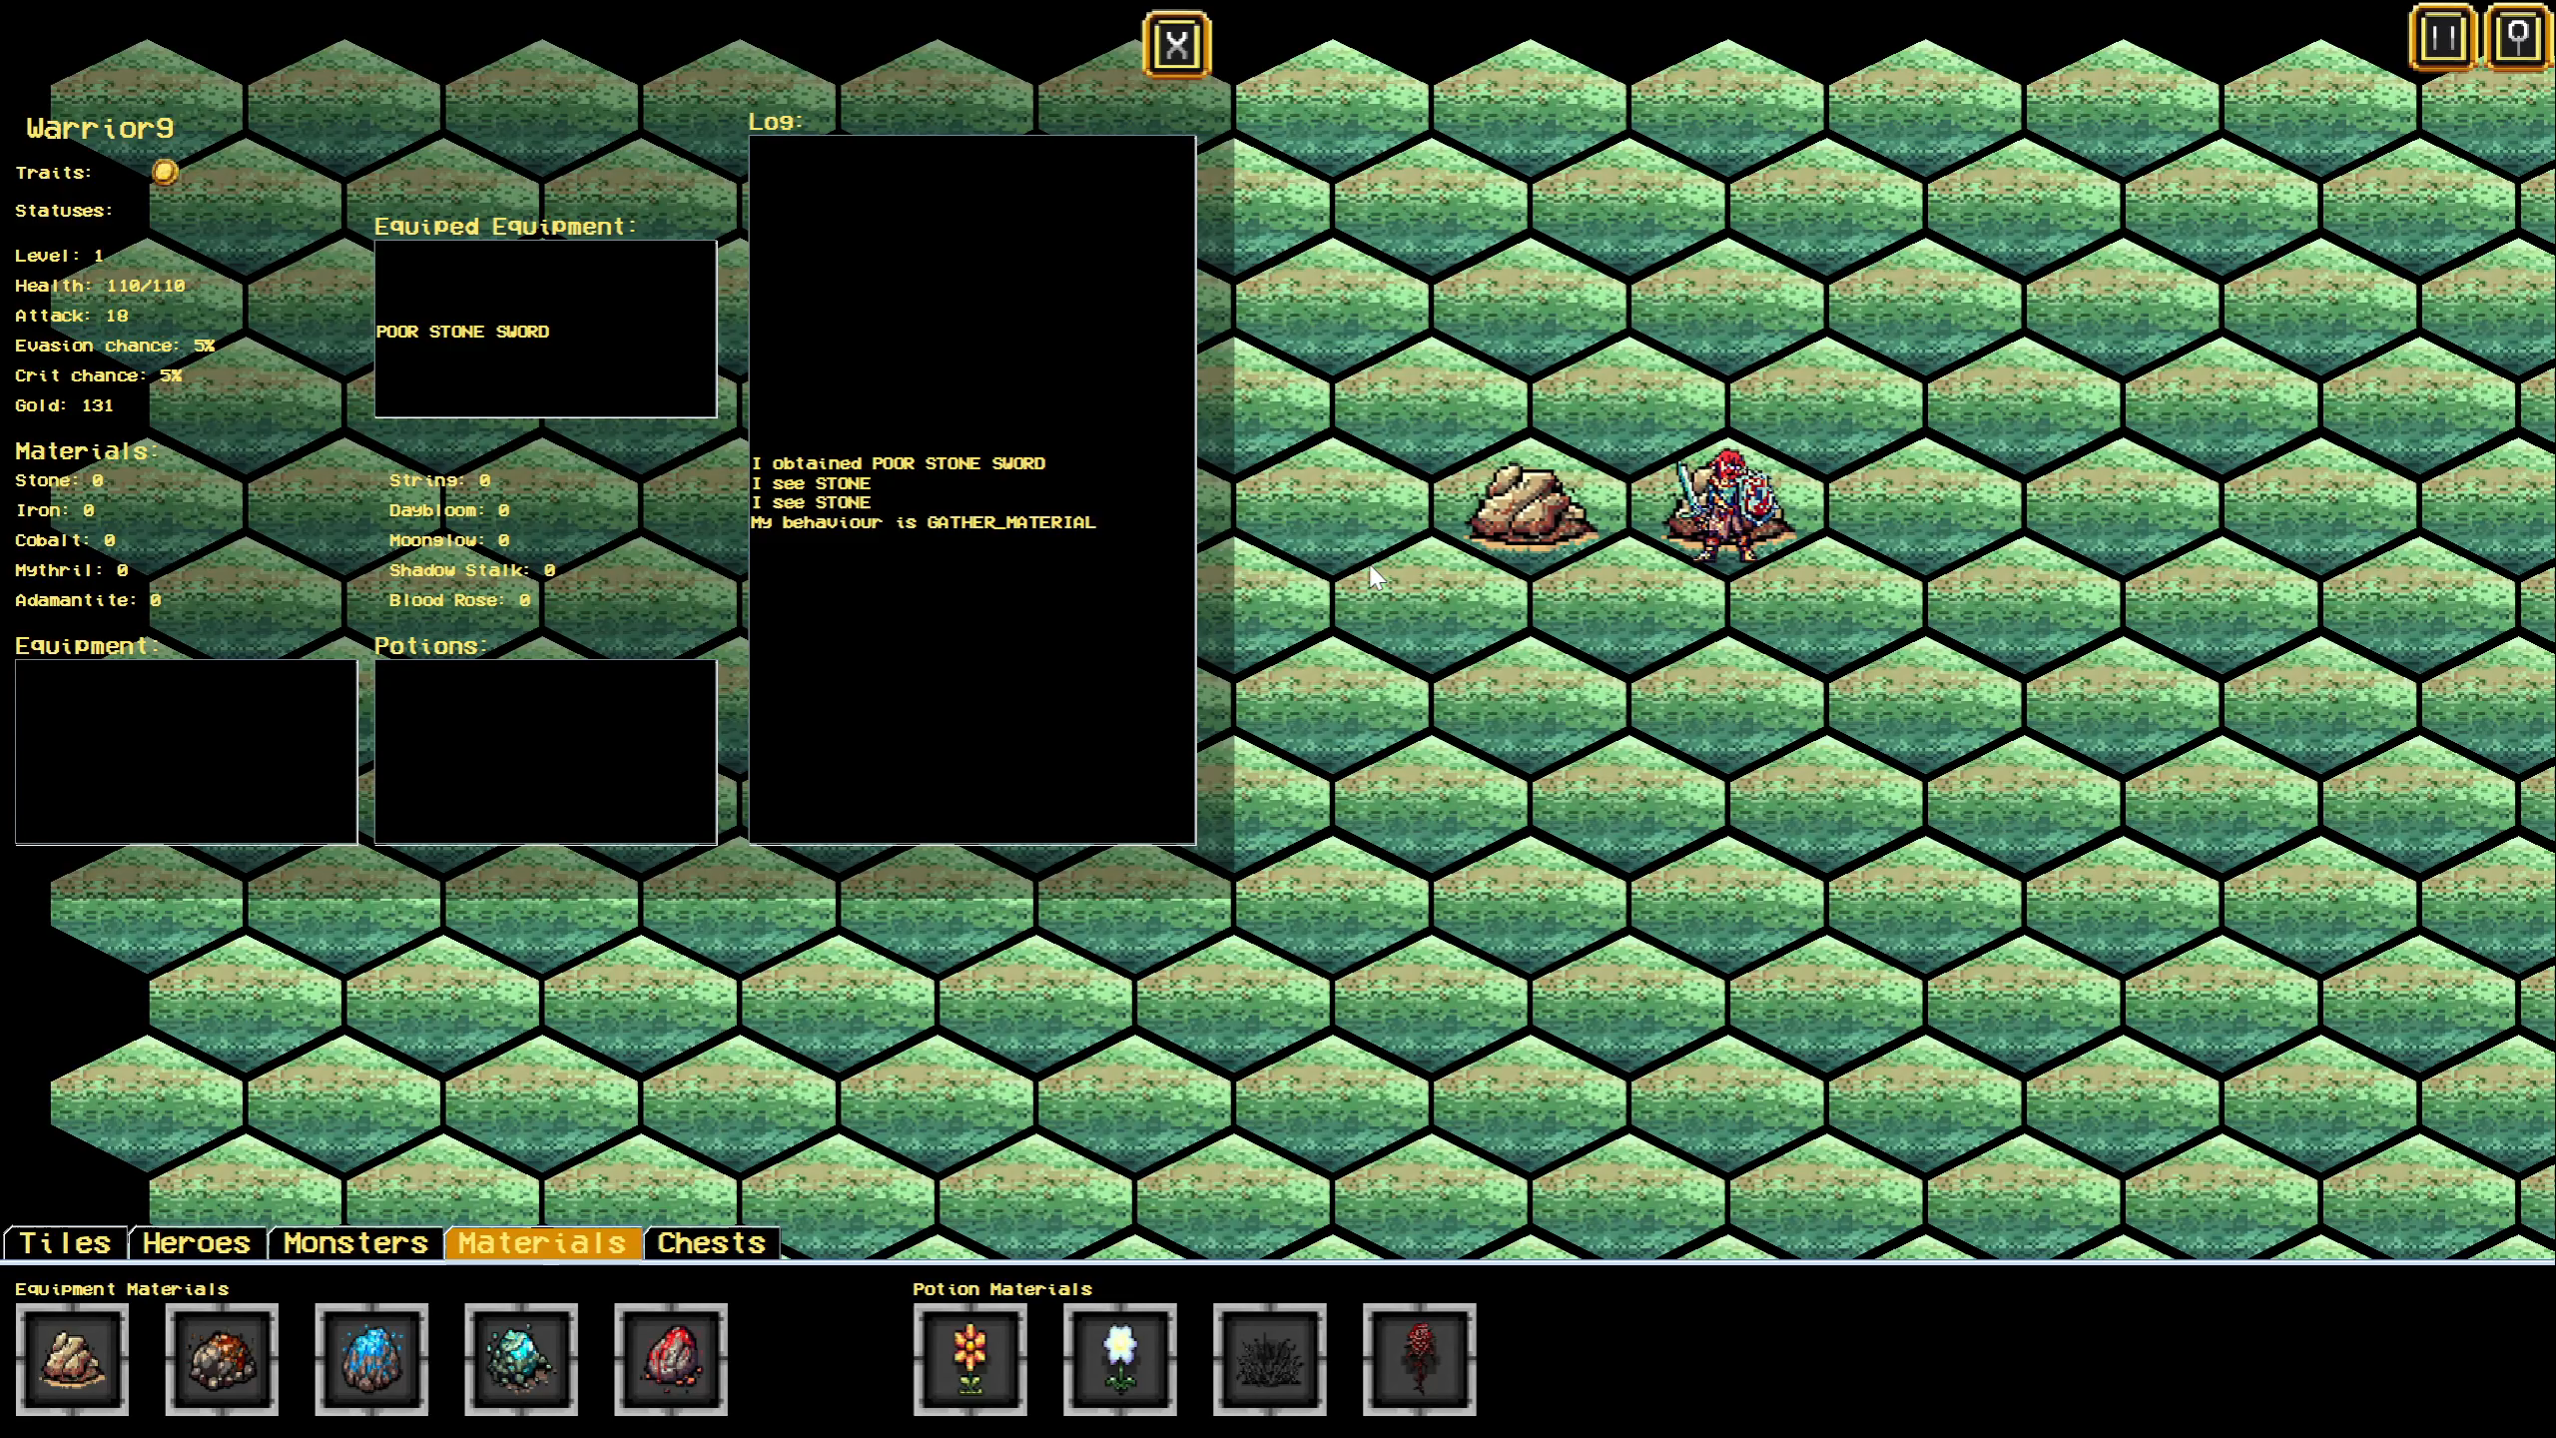
Поведение - Crafting
Изпълнява се, когато агентът не е взаимодейства с други агенти и разполага с достатъчно материали за да създаде по-добро оборудване от текущото или отвара
Агентът използва събраните материали за създаване на оборудване или отвара.

Slide 14
Поведение – Send Intent
Изпълнява се когато агентът вижда други агенти.
Агентът изпраща намерението си към съответните видяни агенти.
Намерения:
Разговор/Игнориране
Търгуване
Битка
Отношенията между агентите влияят на шанса за изпращане на по-положително или по-отрицателно намерение.
За изпращане на намерения за битка, агентът проверява дали друг агент е по-слаб от него. Ако двата агента са Герои, се сравнява силата на оборудването, в противен случай се сравнява броя ходове за които единия агент може да убия другия.

Slide 15
Поведение - Message Processing
Изпълнява се постоянно.
Използва се за обработка на съобщения от други агенти.
Обработка на изпратено намерение.
При обработка на намерение за битка, агентът изчислява шансовете си за спечелването на битката и взависимост от резултатите се изпълнява поведението за Битка или за Бягство от битка.
Обработка на отговор на съобщения за Търгуване.

Slide 16
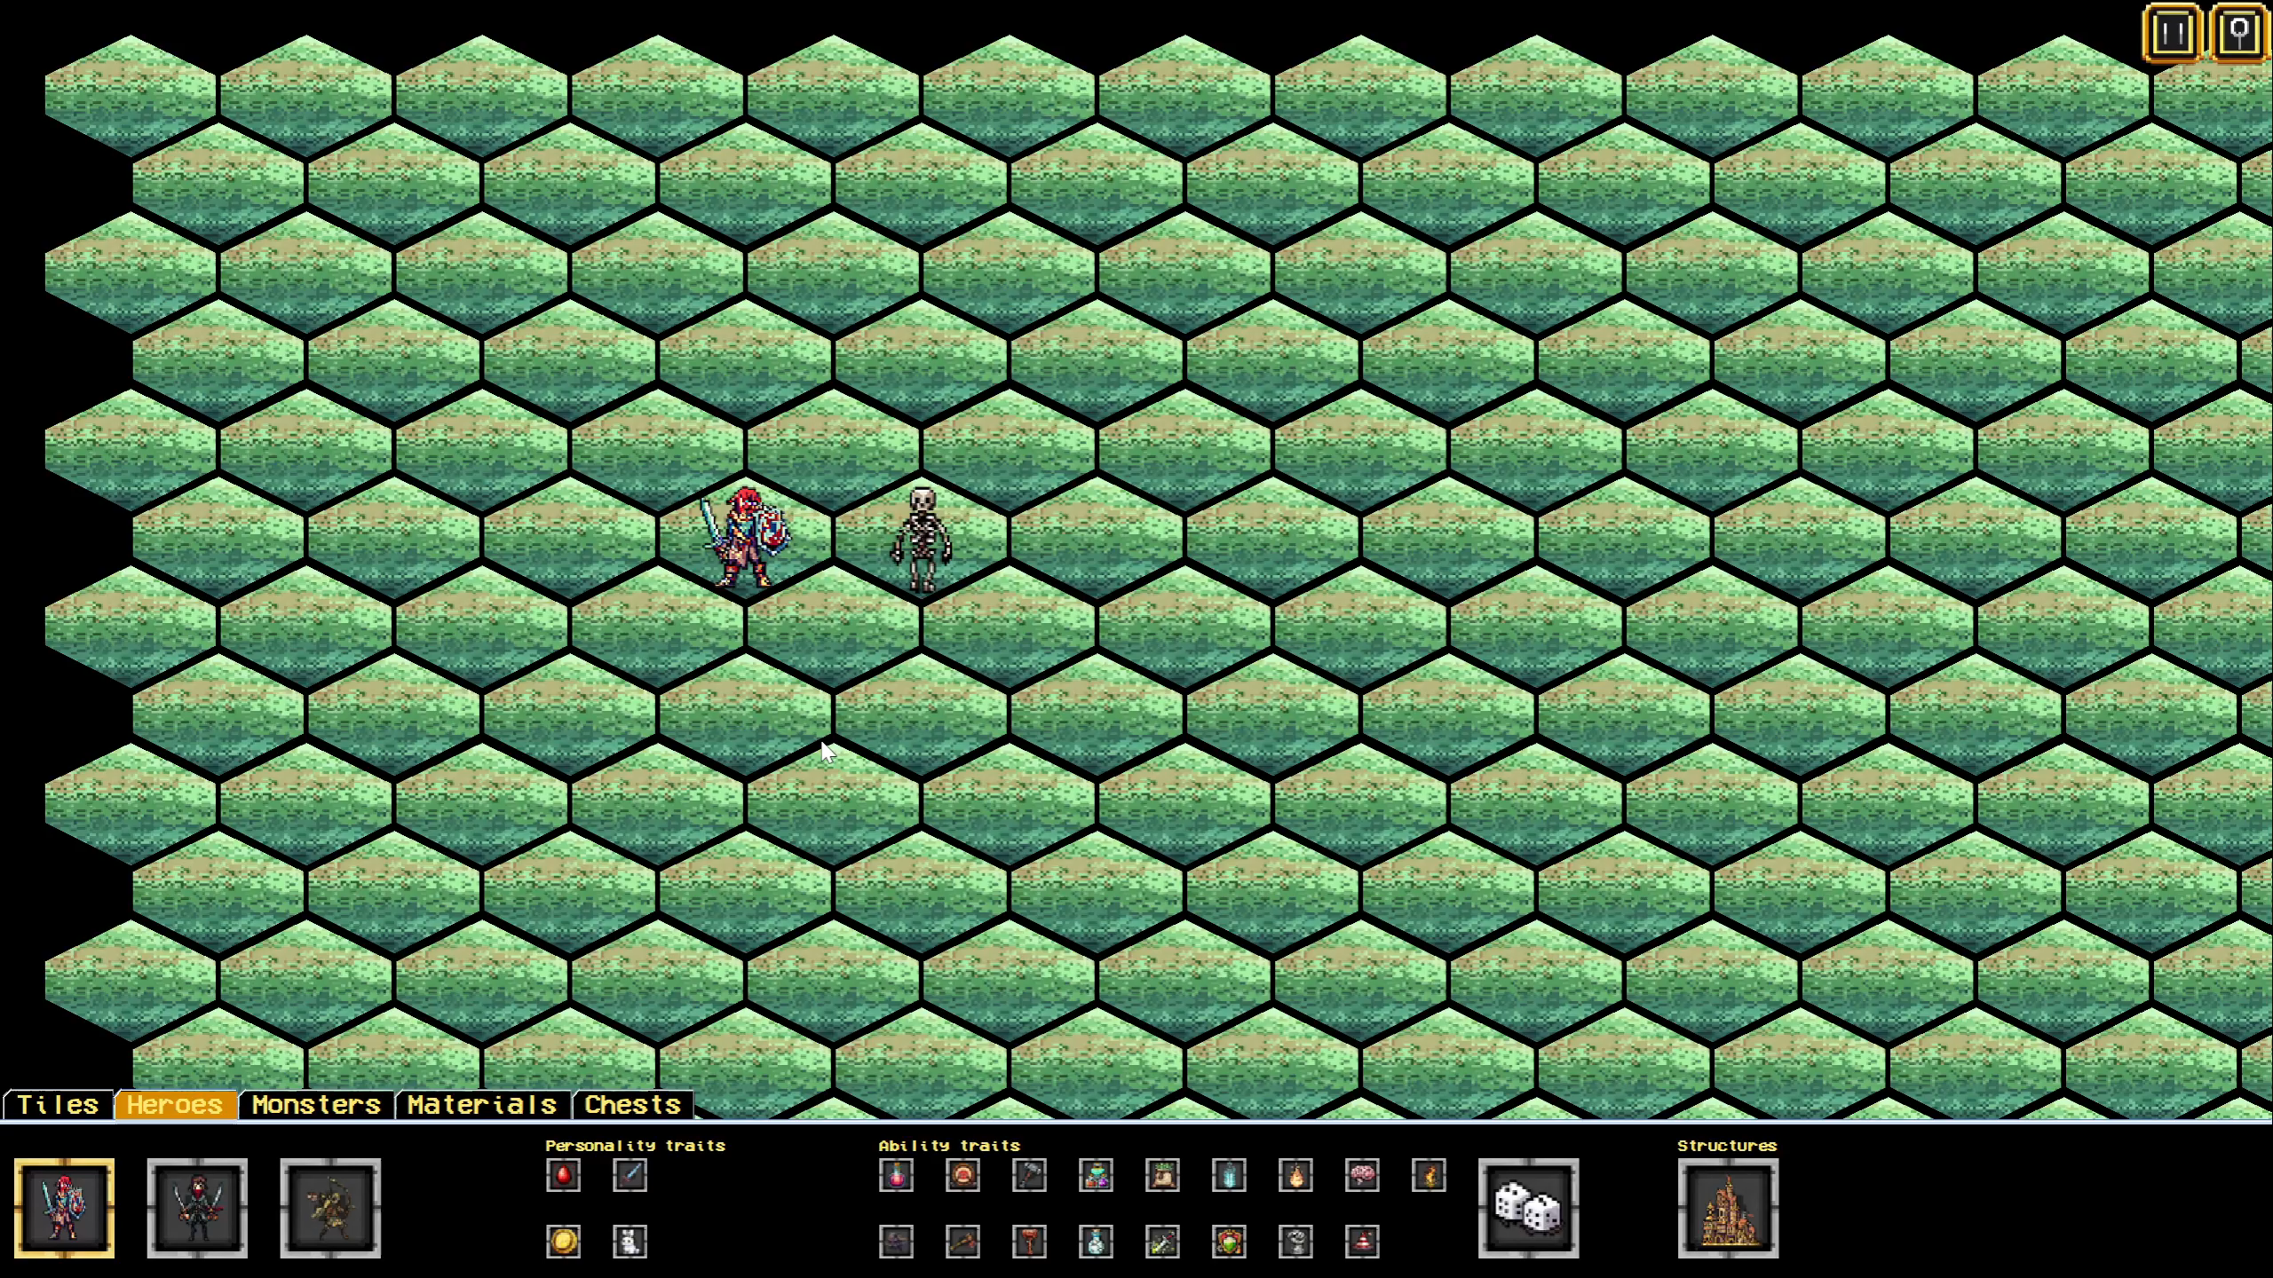
Поведение - Combat
Изпълнява се, когато агент реши да нападне друг агент.
Обикновенно агентът трябва да е до агентът за да може да го атакува.

Slide 17
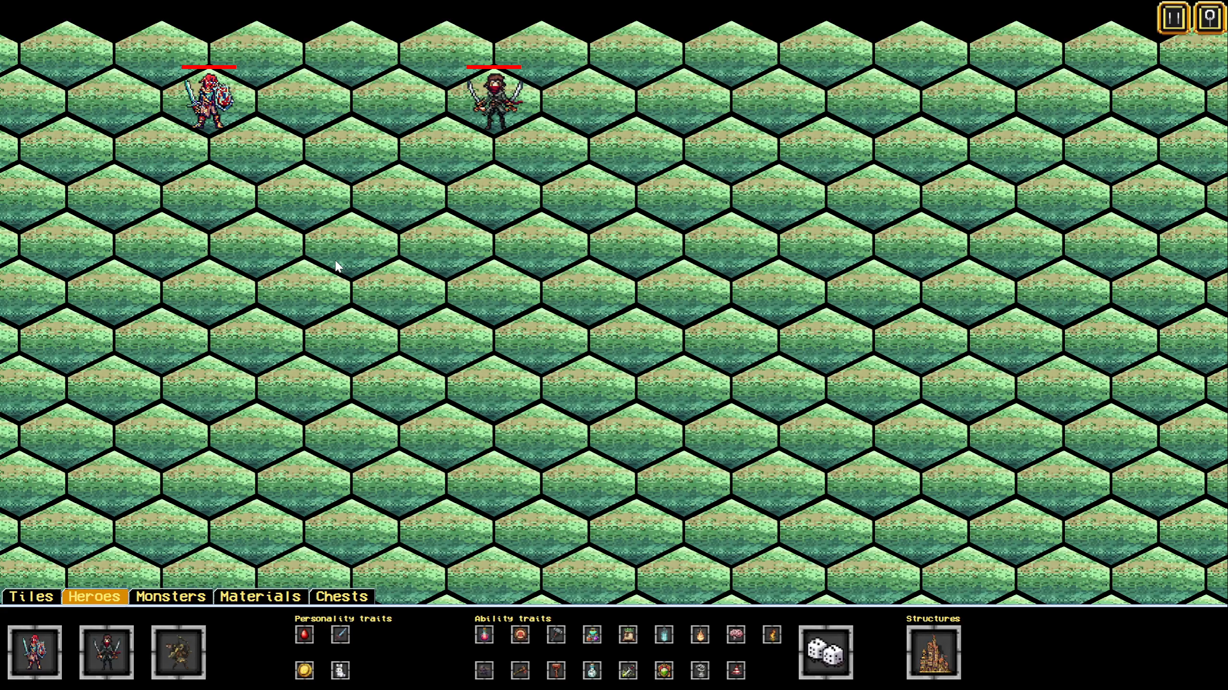
Поведение - Fleeing
Изпълнява се, когато агентът е решил че ще изгуби битката.
Предвижва се към съседната плоча, която е най-далеч от враждебни агенти

Slide 18
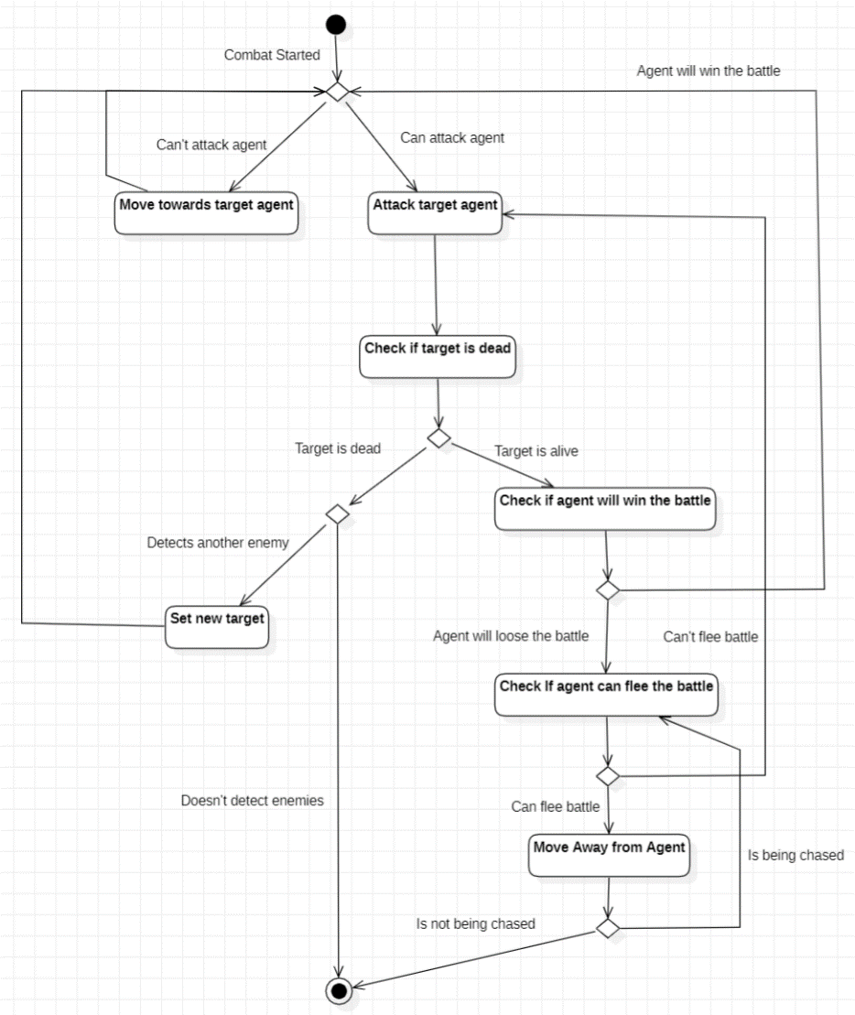
Преминаване между Combat и Fleeing поведения
Агент преминава от Combat към Fleeing поведение, когато изчисли че ще загуби битката.
Агент премива от Fleeing към Combat поведение, когато изчисли че ще спечели битката или когато няма накъде да бяга.
Агент излиза от Combat поведение, когато всички враждебни агенти са мъртви.
Агент излиза от Fleeing поведение, когато всички враждебните агенти спрат да го гонят.

Slide 19
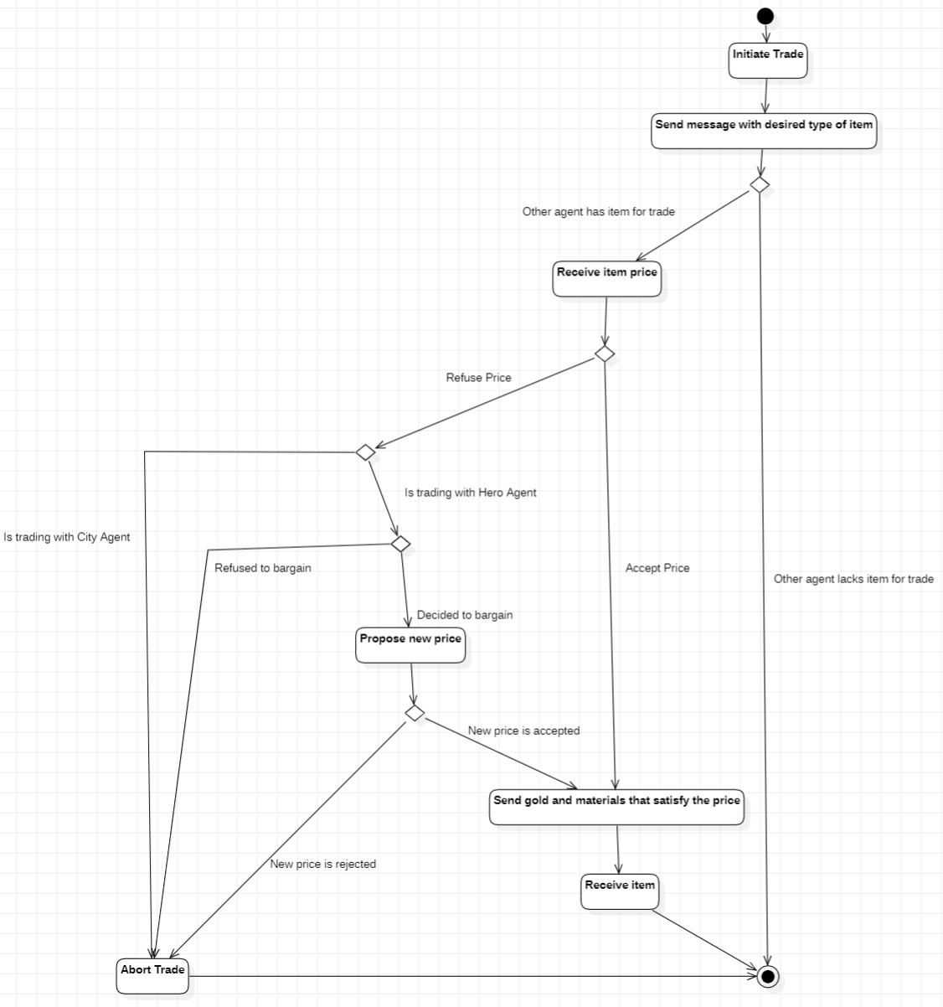
Поведение - Trading
Изпълнява се когато агентът не е в битка и има добро отношение с видим агент.
Агентът търгува с друг агент, като може да търгува само с друг Герой или Град.
При търгуване с Герой се търгува само с оборудване, вторият агент слага надценка и първият агент може да се пазари.
При търгуване с Град, може да се търгува с оборудване или с отвара, вторият агент(Града) не слага надценка и първият агент не може да се пазари.

Slide 20
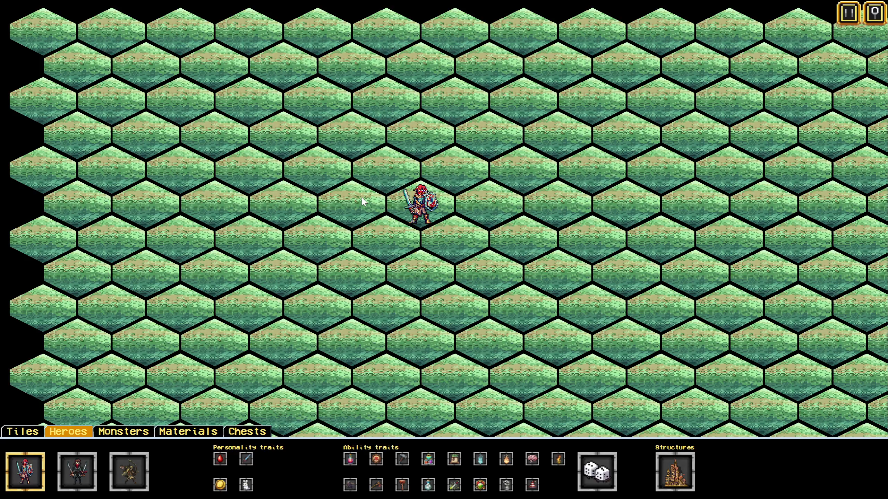
Поведение – Structure Building
Агентът създава Град.
Изпълнява се когато агентът не взаимодейства с други агенти и ако е над ниво 10, има необходимия брой злато и материали и не е собственик на друг град, като е необходимо за нов Град да не е във видимостта на други градове и да има поне 2 collectables в околните плочи.

Slide 21
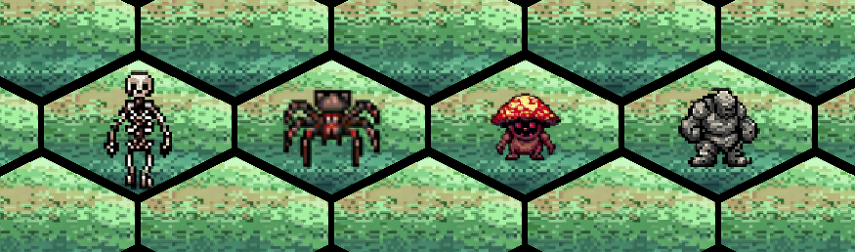
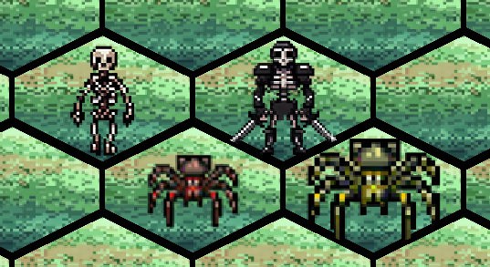
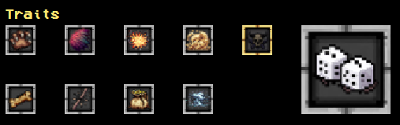
Чудовища
Подобни на Героите но по-прости.
Липсват поведения за Събиране на collectables, за Създаване на оборудване и отвари и за Търгуване.
Разделят се на четири вида:
Скелет
Паяк
Шрумер
Голем
Имат специална способност.
Притежават характеристика на способностите.
Характеристика Boss.

Slide 22
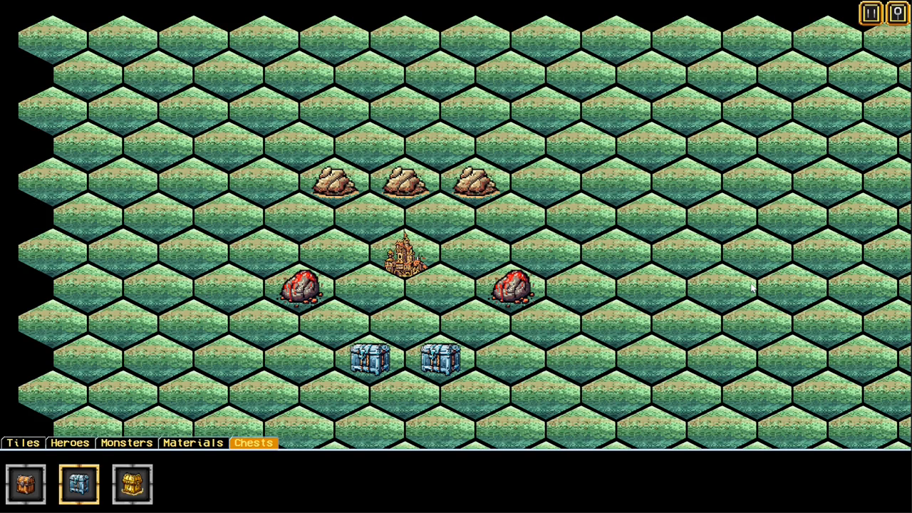
Градове
Помощни агенти на героите.
Неподвижни агенти.
Ако са създадени от Герой, той се води техен собственик
Поведения:
Gather Collectables – Събира всички видими collectables наведнъж.
Crafting.
Trading – не може да инициира.
Message Processing.
Combat – напада всички вражески агенти наведнъж. Атакува само ако бъде атакуван.
Spawn Unit – създава нов агент от тип Герой.

Slide 23
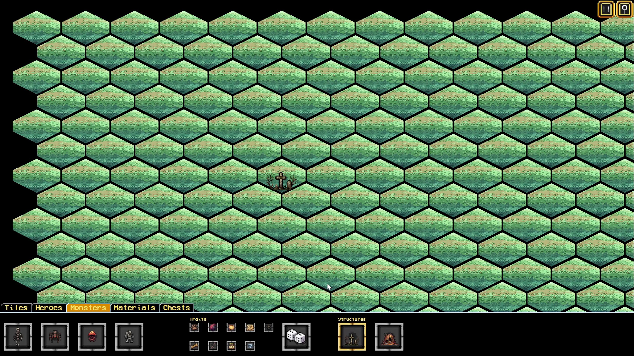
Чудовищни бърлоги
Помощни агенти на чудовищата.
Поведения:
Combat.
Spawn Unit – създава нов агент от тип Чудовище.
Разделят се на два вида:
Гробище.
Паячно гнездо.

Slide 24
Заключение
В дипломната работа е успешно създадено приложение-игра, симулиращо оцеляване на агенти в агресивна среда, като тази среда е сътворена от създадените егоистично действащи агенти.
Бъдещи планове:
Добавяне на нови видове плочи, материали и агенти;
Добавяне на нови характерни черти на агентите;
Балансиране на играта;
Добавяне на звукови и визуални ефекти;
Добавяне на Mod Support.
Github link: velislav3000/GameProject (github.com)

Slide 25
Благодаря за Вниманието

